Slide 1


Slide 2
المحتويات
نظرة عامة ..................................................................................................3
المستودعات الخلوية والنسيجية…………………......……………………...….....…4-8
العوامل العاكسة للكمون…..….…………….............……………………....……9-10
الهدأة: تقارير حالة وعوامل لتعزيز الهدأة.………................................................11-13
التأثيرات الهرمونية على فيروس نقص المناعة البشري............................................14-15 العدوى الأولية..………………………………………………….......…....….16-17
معلومات هامة………………………………………………….………….....…. 18

Slide 3
نظرة عامة
النسيج الشحمي
الخلايا التائية الساذجة +4CD
البلاعم
المستودعات الخلوية والنسيجية
ناهض بروتين STING
AZD5582
العوامل العاكسة للكمون
الأجسام المضادة واسعة التحييد
فيساتوليمود، ناهض بروتين 7TLR
مريض سان فرانسيسكو
الهدأة
الإستروجين ومستودع فيروس نقص المناعة البشري
أسيتات ميدروكسي بروجستيرون (MPA) والميكروبيوم المهبلي
التأثيرات الهرمونية على فيروس نقص المناعة البشري
استجابات خلايا CTL الخاصة بفيروس نقص المناعة البشري
العلاج في العدوى الأولية
العدوى الأولية

Slide 4
المستودعات الخلوية والنسيجية
البلاعم
يستهدف فيروس نقص المناعة البشري-1 البلاعم الإحليلية (Mf)
وليس الخلايا التائية
كان هناك جدل فيما مضى بشأن مدى وجود مستودع من فيروس نقص المناعة البشري في البلاعم الموجودة داخل الأنسجة
أظهرت الأبحاث الحديثة باستخدام خلايا مجرى البول أُخذت عيناتها بعد جراحة تغيير الجنس أن البلاعم الإحليلية تحتوي على حمض نووي لفيروس نقص المناعة البشري قادر على التناسخ
أُخذت عينات من النسيج القضيبي من 20 مصابًا بفيروس نقص المناعة البشري للكشف عن الحمض النووي والحمض الريبوزي لفيروس نقص المناعة البشري
تنتج البلاعم، وليس الخلايا التائية، في النسيج الإحليلي فيروس نقص المناعة البشري 1 عند إعادة تنشيطها بعديد السكاريد الشحمي LPS
يكوّن فيروس نقص المناعة البشري الموجود بالبلاعم مستودعًا داخل النسيج المخاطي؛ في شكل تجمع مُعمِّر وقادر على التجدد الذاتي
أظهرت دراسات حديثة أخرى أن فيروس نقص المناعة القردي يمكن أن يعاد تنشيطه من البلاعم الموجودة بالمخ والطحال والرئة، أما فيروس نقص المناعة البشري 1 يعاد تنشيطه من بلاعم الكبد
خلايا مصابة بفيروس نقص المناعة البشري 1
خلايا
طلائية
إحليلية
خلايا تائية
+CD8
خلايا تائية
+CD4
CD4+CCR5+Mφ
Ganor Mucosal Immunol 2013; Real Cell Rep 2018
Ganor, SY0302
Notes:
الطبقة الطلائية المخاطية هي المدخل الرئيسي لدخول فيروس HIV في الانتقال الجنسي حيث يحدث أكثر من 85% من انتقال فيروس 1-HIV أثناء الاتصال الجنسي؛ بعد اختراق الطبقة الطلائية المخاطية، يستهدف فيروس 1-HIV الخلايا المناعية الموجودة بتلك الطبقة بما فيها البلاعم، ويكوّن مستودعات.
استخدم جانور خلايا مجرى البول أُخذت بعد عملية جراحية لتغيير الجنس للبحث في عدوي النسيج المخاطي بفيروس HIV وأثبت أن البلاعم الإحليلية احتوت على حمض نووي مدمج لفيروس 1-HIV يمكن أن تحفزه عديدات السكاريد الشحمية (LPS) للتناسخ (Ganor TUSY0302).
أثبت جانور أن البلاعم، وليس الخلايا التائية، في النسيج الإحليلي هي التي أنتجت فيروس 1-HIV عند إعادة تنشيطها. أظهرت دراسات حديثة أخرى أن فيروس نقص المناعة القردي SIV يمكن أن يعاد تنشيطه من البلاعم الموجودة بالمخ والطحال والرئة، أما فيروس 1-HIV يُعاد تنشيطه من بلاعم الكبد.
عنون جانور عرضه التقديمي عن فيروس HIV والبلاعم بعنوان «الأسطورة تصبح حقيقة» وناقش مقتضيات النتائج التي خرجت بها مجموعته عن البلاعم بخصوص استراتيجيات العلاج.

Slide 5
المستودعات الخلوية والنسيجية
تختلف مستودعات فيروس نقص المناعة البشري 1 بالخلايا التائية والبلاعم
خلية تائية +CD4 مصابة بعدوى كامنة
بلعم إحليلي مصاب بعدوى كامنة
خلايا تائية ذاكرة بالدم
(خاملة⬅➔منشطة)
الهوية
بلاعم الإحليل Mi Mf
(استقطاب M1⬅➔M2)
انتشار استتبابي
توسع نسيلي
الإصلاح
التجدد الذاتي (IL-13/IL-4R)؟؟
بلا توسع نسيلي
فيروس أولي معيب
مُزال بخلايا CTL
الديناميكية
فيروس أولي معيب؟؟
مقاوم لخلايا CTL
كمون الفيروس الأولي
مستودع نشط
كمون الفيروس الأولي + فيروس مؤرشف؟؟
استمرار إنتاج فيروس نقص المناعة البشري 1
وحجزه في الأجزاء الحاوية للفيروس (VCCs)؟؟
الخصائص
Ganor, SY0302
Notes:
لاحظوا تتابع الرسوم المتحركة في هذه الشريحة، بالعمود الأيمن.
في حين أنّ الخلايا التائية 4CD الذاكرة تكون إما خاملة أو ناشطة، فالبلاعم تكون مستقطبة في مجال واسع يتنوع من النمط الظاهري 1M أو 2M، وتتحول إلى أنماط ظاهرية مختلفة بناءً على النسيج المعني، وهو ما يجعل التعرف على مستودع البلاعم أصعب.
يُحفظ مخزون الخلايا التائية +4CD المصابة بعدوى كامنة بالتكاثر الاستتبابي والتوسع النسيلي، أما مستودع البلاعم فيُحفظ بالتجدد الذاتي الذي قد يحدث بواسطة IL-13/IL-4R في البلاعم الإحليلية.
ما يبقى غامضًا هو إلى أي مدى يمثل فيروس HIV في مستودعات البلاعم كمونًا فيروسيًا أوليًا وفيروسات مؤرشفة، أو مستودعًا نشطًا ذا إنتاج مستمر لفيروس 1-HIV.
يلزم عمل بحوث وتحليلات أخرى لتحديد ما إذا كانت البلاعم الموجودة بالأنسجة تساهم في الارتداد الفيروسي.

Slide 6

المستودعات الخلوية والنسيجية
ينبغي أن تأخذ آلية ’الصدمة والقتل’ في الاعتبار مستودعات 1-HIV في Mf
’الصدمة’
(مدمجة)
’القتل’
(مُعزز)
خلية تائية مصابة بعدوى كامنة
NK
منشطات TCR
HDACi
قتل بواسطة الخلايا
CAR
CTL
نواهض TLR1,2,5,7,8,9
قتل بواسطة الأجسام المضادة
مثبطات نقاط التحقق المناعية
جزيئات محفزة للاستماتة
HIV-1 bnAb
PD1 Ab
بلعم إحليلي مصاب بعدوى كامنة
NK
منشطات TCR
HDACi
يقاوم خلايا CTL
CAR
CTL
نواهض TLR4؟؟
قتل بواسطة الأجسام المضادة ؟؟
مثبطات نقاط التحقق المناعية ؟؟
جزيئات محفزة للاستماتة...
HIV-1 bnAb
PD1 Ab
Ganor, SY0302
Notes:
لاحظوا تتابع الرسوم المتحركة في هذه الشريحة.
TCR – مستقبل خلايا تائية؛ TLR – مستقبلات شبيهة بالتول، CAR – مستقبل المستضدات الخميرية.
الاختلافات بين مستودع الخلايا التائية +4CD ومستودع البلاعم لها مقتضيات بخصوص تصميم استراتيجيات ’الصدمة والقتل‘.
في حين أن منشطات TCR ومثبطات HDAC مناسبة لتنشيط فيروس HIV في الخلايا التائية، فهي غير ذات صلة بالنسبة للبلاعم، حيث تحفز مثبطات HDAC تدهور فيروس HIV في البلاعم. استخدمت عدة مستقبلات TLR للخلايا التائية، ورأى المؤلفون أن نواهض 4TLR ربما تكون أنسب منشطات من نوع TLR لإعادة تنشيط فيروس HIV المأخوذ من البلاعم.
بخصوص قتل البلاعم عبر الخلايا، ينبغي دراسة الخلايا القاتلة الطبيعية والإزالة عبر الخلايا التائية لمستقبلات CAR، مع العلم بأن البلاعم مقاومة للقتل من جانب الخلايا الليمفاوية التائية السامة (CTL).
كما ينبغي دراسة المقاربات الجديدة بشأن القتل بواسطة الأجسام المضادة والجزيئات المحفزة للاستماتة وغيرها لأنه لا توجد معطيات بعد بشأن البلاعم المصابة بفيروس 1-HIV.
رسالة أخيرة مستخلصة: تحتاج البحوث على فيروس 1-HIV في البلاعم إلى اللحاق بالبحوث على فيروس HIV في الخلايا التائية.

Slide 7
المستودعات الخلوية والنسيجية
الخلايا التائية +4CD الساذجة كمستودع لفيروس نقص المناعة البشري السليم
لا يظهر فيروس نقص المناعة البشري المدمج كثيرًا في الخلايا التائية +4CD الساذجة، لكن نسبة طلائع الفيروسات السليمة داخل الخلايا الساذجة أكبر منها داخل الخلايا الذاكرة:
  أُخذت عينات من ذكرين يتناولان علاج مضاد للفيروسات القهقرية (ART) بعد سنتين و9 سنوات من بدء العلاج أظهر فرز خلايا CD3+CD8- PBMCs، والتقدير الكمي للحمض النووي لفيروس نقص المناعة البشري وعمل تسلسل جيني للفيروسات الأولية أن الخلايا التائية +4CD الساذجة ساهمت في احتواء المستودع على نسبة مستقرة من طلائع الفيروسات السليمة مع مرور الوقت
أغلبية طلائع الفيروسات المُكبرة بالتوسع النسيلي معيبة، لذا فإن النسبة الأكبر من طلائع الفيروسات السليمة في الخلايا التائية +4CD الساذجة تدعم الاستمرار.
تعتبر الخلايا التائية +4CD الساذجة مستودع هام لأنها معمرة وأكثر صمتًا من الناحية النسخية وتستطيع تجديد مستودعات الذاكرة عن طريق التمايز.
وبالنظر إلى طول عمر النصف لها وضعف نشاطها الأيضي، فربما يشكل المستودع الموجود داخل الخلايا التائية +4CD الساذجة عقبة فريدة أمام التخلص من فيروس نقص المناعة البشري.
Venanzi Rullo, TUAA0205LB; Symons, WEPEA042
Notes:
وجود فيروس 1-HIV المدمج في الخلايا التائية +4CD الساذجة هو أمر ثابت لكن لم يثبت مساهمة هذه الخلايا في الحفاظ على مستودع HIV لا تزال غير واضحة.
الخلايا التائية +4CD الساذجة هي مستودع مهم لأنها معمرة وأكثر صمتًا من الناحية النسخية وتستطيع تجديد المستودعات الذاكرة عن طريق التمايز.
Symons: أخذت عينات من 24 فردًا يتلقون العلاج بمضادات الفيروسات القهقرية لتمييز مواقع اندماج (IS) فيروس HIV والتوسع النسخي في المجموعات الفرعية من الخلايا التائية 4CD في الدم. تم الكشف عن وجود نسبة أعلى من مواقع الاندماج المتوسعة نسيلياً في الخلايا التائية +4CD نهائية التمايز والذاكرة الفاعلة مقارنة بالخلايا الذاكرة الجذعية والساذجة.
كانت مواقع الاندماج المتوسعة نسيلياً، مقارنة بالمواقع غير النسيلية، تربة خصبة للانتشار وبقاء الخلايا والوظيفة المناعية، وكانت موجودة في مناطق من الجينوم يعد الوصول إليها أيسر.
كان الوصول إلى مواقع الاندماج في خلايا +4CD الساذجة أصعب بالنسبة للاستثارة بالمستضدات.
الفرق الواضح في مواقع الاندماج بين الخلايا المصابة المتوسعة نسيلياً والمتوسعة غير نسيلياً يدعم نموذجًا يفترض آليتين منفصلتين لاستمرار بقاء فيروس HIV في الخلايا التائية تحت العلاج بمضادات الفيروسات القهقرية.

Slide 8
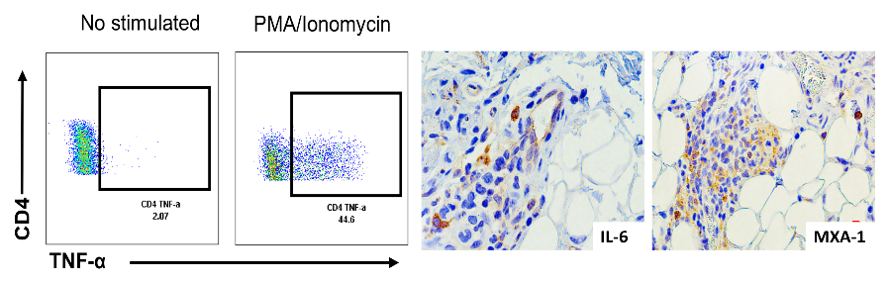
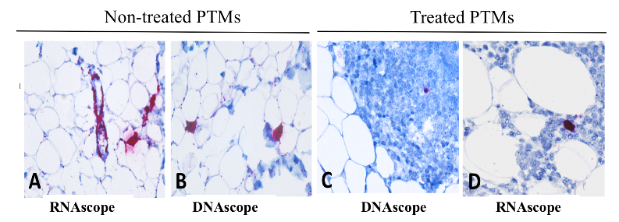
المستودعات الخلوية والنسيجية
النسيج الشحمي هو مستودع فيروسي محتمل في قردة مكاك ذيل الخنزير (PTMs)
هل المؤشرات المناعية والفيروسية لعدوى فيروس نقص المناعة القردي SIVsab عند قردة مكاك ذيل الخنزير والتي عولجت بمضادات الفيروسات القهقرية (ARV) مشابهة لتلك الموضحة لدى المصابين بفيروس نقص المناعة البشري الذين يتلقون علاج مضاد للفيروسات القهقرية (ART)؟
لبحث الأمر، تم تقييم عبء الحمض النووي الفيروسي في أنسجة قردة مكاك ذيل الخنزير وكان النسيج الشحمي التأموري والصفاقي يحتويا على مستويات مرتفعة من الحمض النووي لفيروس نقص المناعة البشري في القردة التي عولجت بمضادات الفيروسات القهقرية.
النسيج الشحمي هو مستودع تشريحي محتمل ومصدر محتمل للتناسخ الفيروسي الثمالي في قردة مكاك ذيل الخنزير المصابة بفيروس نقص المناعة القردي SIVsab.
الخلايا المناعية بالنسيج الشحمي تفرز سيتوكينات التهابية وربما تكون موقعًا مهمًا للالتهاب الثمالي عند العلاج بمضادات الفيروسات القهقرية.
اختلالات الأديبوكينات مرتبطة بالسمنة.
نسيج شحمي، حمض نووي وحمض ريبوزي لفيروس SIVsab
إفراز سيتوكينات التهابية في النسيج الشحمي
Sette, TUAA0203
Notes:
AdT – نسيج شحمي؛ PTM – قردة مكاك ذيل الخنزير؛ PMPA – تينوفوفير؛ FTC – إمتريسيتابين؛ DTG – دولوتيجرافير.
ستة من قردة مكاك ذيل الخنزير مصابة بفيروس نقص المناعة القردي (300 TCID50). العلاج بمضادات الفيروسات القهقرية (ART): مركب من مضادات الفيروسات القهقرية [PMPA (20 مجم/مل) + FTC (40 مجم/مل) + DTG (2.5 مجم/مل)]، يعطى تحت الجلد بدءًا من 48 يومًا بعد العدوى، طوال الدراسة.
دراسة مصممة لتقييم ما إن كانت المؤشرات المناعية والفيروسية لعدوى فيروس نقص المناعة القردي SIVsab عند قردة مكاك ذيل الخنزير والتي عولجت بمضادات الفيروسات القهقرية (ARV) مشابهة لتلك الموضحة لدى المصابين بفيروس نقص المناعة البشري الذين يتلقون علاج مضادات الفيروسات القهقرية (ART).
كجزء من هذا البحث، تم تقييم عبء الحمض النووي الفيروسي في الأنسجة؛ وكان النسيج الشحمي التأموري والصفاقي محتويان على مستويات مرتفعة من الحمض النووي والحمض الريبوزي لفيروس نقص المناعة البشري في القردة التي عولجت بمضادات الفيروسات القهقرية. النسيج الشحمي هو مستودع تشريحي محتمل ومصدر محتمل للتناسخ الفيروسي الثمالي في قردة مكاك ذيل الخنزير المصابة بفيروس نقص المناعة القردي SIVsab وتخضع للعلاج بمضادات الفيروسات القهقرية.
عزز العلاج بمضادات الفيروسات القهقرية حدوث زيادة كبيرة في الوزن في قردة مكاك ذيل الخنزير (زيادة بنسبة 50% تقريبًا على مدار 500 يوم من العلاج).
الخلايا المناعية بالنسيج الشحمي تفرز سيتوكينات التهابية وربما تكون موقعًا مهمًا للالتهاب الثمالي عند العلاج بمضادات الفيروسات القهقرية. اختلالات الأديبوكينات مرتبطة بالسمنة.
يمكن لقردة مكاك ذيل الخنزير أن تقدم نموذجًا حيوانيًا للتغيرات المرضية عند العلاج بمضادات الفيروسات القهقرية فيما يتعلق بالالتهابات.

Slide 9
العوامل العاكسة للكمون (LRA)
AZD5582، عاكس كمون جديد من محاكيات SMAC
SMAC: المنشط الثاني المشتق من الميتوكوندريا لبروتينات caspase.
AZD5582 هو محاكي SMAC يقوم بتنشيط المعامل النووي NF𝛋B عبر المسار غير التقليدي بتأثير أبطأ لكنه أطول استمرارًا.
يعيد تنشيط كمون فيروس HIV في نماذج خطوط الخلايا وفي الخلايا التائية +4CD،
من المرضى الذين تم كبت المرض لديهم، خارج الجسم.
تم اختباره في المصابين بفيروس HIV، وفي الفئران المؤنسنة التي تم كبت المرض فيها بمضادات الفيروسات القهقرية، وفي قردة المكاك الريسوسي المصابة بفيروس SIV والتي تم كبت المرض فيها بمضادات الفيروسات القهقرية.
أدى العلاج بعقار AZD5582 إلى زيادة الحمض الريبوزي لفيروس SIV في العقد اللمفاوية لدى قردة المكاك، وكذلك الحمض الريبوزي لفيروس HIV في العقد اللمفاوية والغدة التيموسية ونخاع العظم والكبد والرئة لدى الفئران المؤنسنة.
محاكيات SMAC قد تكون هي الفئة القادمة من العوامل العاكسة للكمون.
Garcia-Martinez, MOSY0705;
Margolis, TUSY0304
Notes:
SMAC: المنشط الثاني المشتق من الميتوكوندريا لبروتينات .caspase
LRAs: عوامل عاكسة للكمون.
تناولت العديد من العروض التقديمية في ندوات المؤتمر إمكانية تحديد العوامل العاكسة للكمون التي يمكن استخدامها في الحد من حجم المستودع في الخلايا المصابة بعدوى كامنة. أظهرت العديد من الدراسات الخاصة بمثبط HDAC المسمى روميديبسين نتائج متضاربة؛ استمر تحفيز التسمم الدموي الفيروسي لفترة قصيرة، وربما كان مرتبطًا بمعدل تكرار الجرعة. هناك حاجة إلى عوامل عاكسة للكمون أكثر تخصصًا وأطول تأثيرًا.
يجري تطوير محاكيات SMAC كعلاجات محتملة للسرطان. ربما تدفع محاكيات SMAC الخلايا التائية 4CD المصابة بعدوى كامنة نحو الاستماتة وقد تم بحثها أيضًا كعواكس كمون (Pache, Cell Host Microbe, 2015).
توصلت مجموعة ديفيد مارجوليس بجامعة كارولينا الشمالية إلى أن AZD5582 مرشح محتمل ليكون محاكي SMAC.

Slide 10
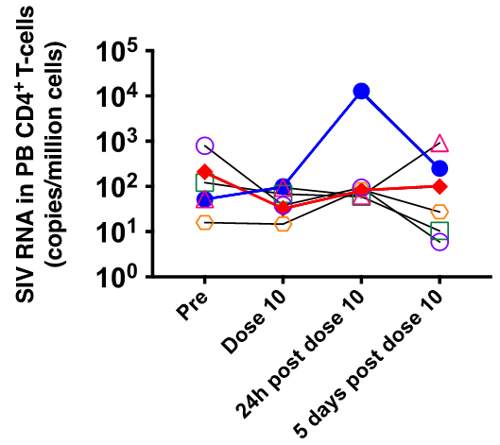
العوامل العاكسة للكمون (LRA)
نواهض مسار STING كعوامل عاكسة كمون
STING = منبّه جينات الإنترفيرون؛ يجري أيضًا تطوير هذه الفئة كعلاج محتمل للسرطان.
يُنشط مسار STING لإنتاج الإنترفيرون بعد كشف وجود الأحماض النووية الخاصة بالكائنات المسببة للإصابة داخل السيتوبلازم.
تحفيز استجابات الخلايا التائية مخصصة المستضدات وعارضة المستضدات والمرتبطة بالإنترفيرون من النوع I.
تلقى 6 من قردة المكاك، التي تم كبت الفيروس لديها بمضادات الفيروسات القهقرية، 10 جرعات متصاعدة من ناهض STING.
تسمم دموي فيروسي مستحث في 2 من 6 من قردة المكاك، التي تم كبت الفيروس لديها بمضادات الفيروسات القهقرية، بعد الجرعة رقم 10.
أحد القردة ظهرت لديه زيادة في الحمض الريبوزي لفيروس SIV المرتبط بالخلايا.
كذلك ظهرت لدى 2 من 6 من قردة المكاك زيادة في استجابات الخلايا التائية المخصصة لفيروس SIV.
Mavigner, WEAA0301
Notes:
STING = منبّه جينات الإنترفيرون؛ يجري أيضًا تطوير هذه الفئة كعلاج محتمل للسرطان. يُنشط مسار STING لإنتاج الإنترفيرون بعد كشف الأحماض النووية للكائنات المسببة للعدوى داخل السيتوبلازم.
STING: عامل إندوبلازمي مرتبط بالخلايا الشبكية يستشعر الأحماض النووية في العصارة الخلوية.
ينشط كلا من IRF3 - NFkB - STAT6.
هل تحدث الاستجابة الزائدة للخلايا التائية +8CD المخصصة لفيروس SIV بسبب STINGa أم نتيجة للفيروس الحديث الإنتاج؟ لوحظ وجود تسمم دموي فيروسي في حالات خاضعة للعلاج بمضادات الفيروسات القهقرية بعد يوم واحد من آخر جرعة من STINGa؛ ولوحظت زيادة الخلايا التائية +8CD المخصصة لفيروس SIV بعد 5 أيام من آخر جرعة من STINGa.
النتائج الواعدة في 2 من قردة المكاك الريسوسي الذين حدث لديهما عكس للكمون وزيادة في استجابات الخلايا التائية +8CD المخصصة لفيروس SIV تستدعي إجراء دراسات أخرى حول مسار STING.

Slide 11
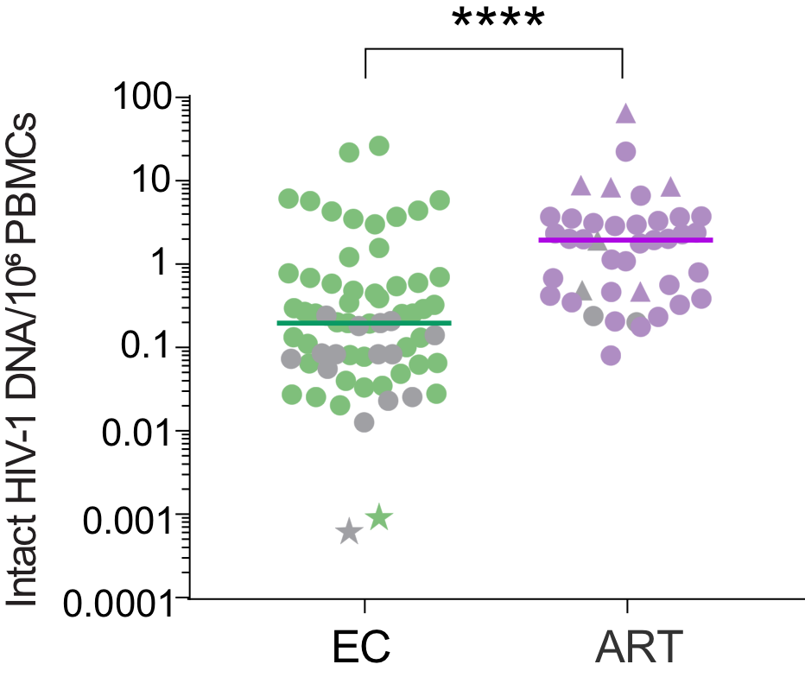
الهدأة
مريض سان فرانسيسكو
المعلومات السريرية
تم تشخيص الإصابة بفيروس 1-HIV في عام 1992
لم يعالج قط بمضادات الفيروسات القهقرية
مسيطر متميز (EC): سجل 24 عامًا من التسمم الدموي الفيروسي غير المكتشف (1995-2019)
34 اختبار حمل فيروسي، جميعها دون حدود الاكتشاف
الفحوص المخبرية
لم يتم العثور على فيروس 1-HIV طليع سليم الجينوم فيما يزيد عن 1.5 مليار خلية دم طرفية وحيدة النواة (PBMCs)، باستخدام اختبار تسلسل الجينوم الكامل
لم يوجد فيروس HIV قادر على التناسخ في 340 مليون خلية تائية +4CD خاملة تم اختبارها في التحليل الكمي للنمو الفيروسي
لم يوجد فيروس طليع سليم في 14 مليون خلية تائية +4CD خاملة تم اختبارها عن طريق IPDA (تحليل الحمض النووي الفيروسي الطليع السليم)
حد الاكتشاف
N=65
N=41
ربما حاول مريض سان فرانسيسكو الحصول على علاج لفيروس 1-HIV عن طريق المناعة الطبيعية.
Xu Yu, MOSY1105
Notes:
تسعى البحوث على المسيطرين المتميزين (EC) إلى التعرف على العوامل الفيروسية والمناعية المرتبطة بالسيطرة على فيروس HIV دون علاج، أو بالسيطرة بعد العلاج، من أجل فهم قرائن الهدأة. راجعت إحدى الندوات عن المسيطرين المتميزين الأدلة الحديثة من دراسات صغيرة (MOSY11).
أظهرت الدراسات التي نوقشت في هذه الجلسة أن صغر حجم مستودع طلائع الفيروسات لا يكفي لمنح صفة مسيطر بعد العلاج وأنه يلزم مواصلة البحث في مميزات الموقع الصامت جينيًا من الفيروس الطليع السليم في المسيطرين المتميزين وكذلك دور الأليلات المخصصة للمستضد HLA في السيطرة التلقائية.
قدم «جو يو» من مستشفى ماساتشوستس العام تفاصيل عن المسيطر المتميز في سان فرانسيسكو الذي لم يظهر لديه دليل على وجود فيروس HIV قادر على التناسخ أو فيروس طليع. أثار دكتور Yu هذا السؤال المثير بشأن ما إذا كان المسيطرون المتميزون ’ذوي الأجل الطويل الاستثنائي‘ قد تم شفائهم عن طريق المناعة الطبيعية؟
يظهر الشكل البياني عينات حمض نووي لفيروس 1-HIV سليم من 65 عنصرًا مسيطر متميز و41 مريضًا قيد العلاج بمضادات الفيروسات القهقرية لديهم كبت فيروسي ممتد. يشير السهم إلى ’مريض سان فرانسيسكو‘، وهو حالة نشاز ضمن المسيطرين المتميزين.

Slide 12

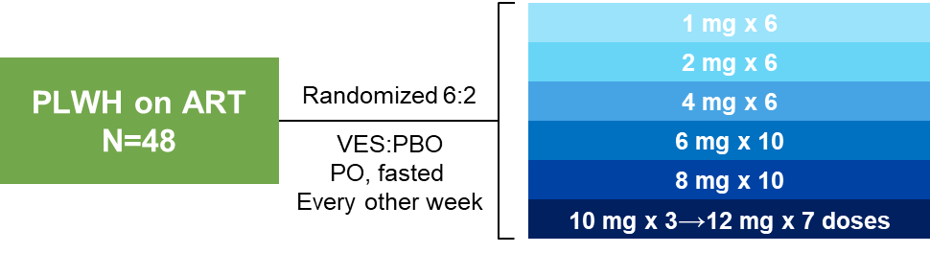
الهدأة
فيساتوليمود (GS-9620)، ناهض 7-TLR
قد تعزز نواهض 7-TLR من نشاط الخلايا التائية المخصصة لفيروس HIV والخلايا القاتلة الطبيعية، وقد تدعم استراتيجيات العلاج الخاصة بالهدأة.
أظهرت تجارب مخبرية سابقة أن فيساتوليمود (GS-9620) يمكنه تنشيط إنتاج فيروس HIV في الخلايا المصابة بعدوى كامنة ويحسن من وظائف المستفعل التي تستهدف الخلايا المصابة بعدوى كامنة.
قد تدعم نواهض 7-TLR استراتيجيات الهدأة التي توظف اللقاحات العلاجية أو الأجسام المضادة واسعة التحييد (bNAbs).
فيساتوليمود، أول ناهض 7-TLR تجريبي (GS-9620): بيانات الحركية الدوائية والسلامة للمرحلة الأولى.
دراسة متصاعدة الجرعة في 48 مصابًا بفيروس HIV يُعالجون بمضادات الفيروسات القهقرية، كبت فيروسي< 50 نسخة/مل > 1 سنة.
حفزت نشاط الخلايا القاتلة الطبيعية والخلايا 4CD و8CD عند جرعات أعلى.
لا يوجد أحداث سلبية مرتبطة بعقار الدراسة.
تم عزل معظم حالات ارتفاع الحمل الفيروسي بالبلازما > 20 نسخة/مل.
Riddler, WEAA0304
Notes:
TLR - مستقبلات شبيهة بالتول.
فيساتوليمود (GS-9620)، هو ناهض 7-TLR تجريبي ويجري تطويره من جانب شركة Gilead Sciences.
تعزز المستقبلات الشبيهة بالتول من تمييز الفيروسات والاستجابة لها. يحسن تنشيط 7-TLR من نشاط الخلايا القاتلة الطبيعية والخلايا التائية. أظهرت دراسة سابقة للعقار GS-9620مع الجسم المضاد واسع التحييد PGT121 في قردة المكاك الريسوسي (Borducchi, CROI 2018) أن الجمع بينهما كانت مصحوبة بتأخر ارتداد الفيروس بعد توقف العلاج بمضادات الفيروسات القهقرية مقارنة بالعقار الوهمي أو حتى بأي عامل وحده.
أظهرت تجارب مخبرية سابقة أن العقار GS-9620 يمكنه تنشيط إنتاج فيروس HIV في الخلايا المصابة بعدوى كامنة ويحسن من وظائف المستفعل التي تستهدف الخلايا المصابة بكمون (Tsai, J Virol, 2017)؛ أدى العقار GS-9620 مع الجسم المضاد واسع التحييد إلى تأخر ارتداد الفيروس في قردة المكاك.
المرحلة الأولى من دراسة سلامة تصاعد الجرعة لعقار فيساتوليمود في 48 مصابًا بفيروس HIV، لديهم كبت فيروسي بالعلاج بمضادات الفيروسات القهقرية لأكثر من سنة.
حفز فيساتوليمود نشاط الخلايا القاتلة الطبيعية (NK) والخلايا 4CD و8CD عند جرعات أعلى؛ لا توجد أحداث سلبية مرتبطة بعقار الدراسة. تم عزل معظم حالات ارتفاع الحمل الفيروسي بالبلازما > 20 نسخة/مل.
يظهر الشكل عملية التوزيع العشوائي والجرعات في هذه الدراسة.

Slide 13
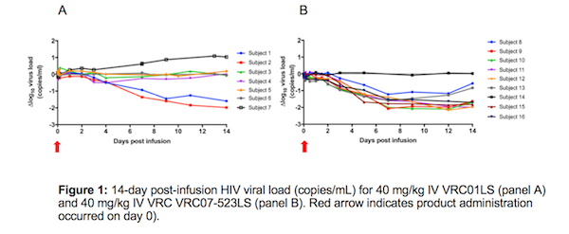
الهدأة
الأجسام المضادة واسعة التحييد (bnAbs)
الأجسام المضادة واسعة التحييد (bnAbs) تحيد مجموعة كبيرة من الأنواع الفرعية من فيروس HIV.
VRC01 و VRC07-523 من الأجسام المضادة واسعة التحييد التي تمت هندستها لتتمتع بعمر نصف ممتد.
يجري بالفعل اختبار VRC01 كمنتج للوقاية. هل تستطيع هذه الأجسام المضادة واسعة التحييد أن تحد من انتشار الفيروس في الدم؟
المرحلة الأولى من دراسة سلامة الجرعة الأحادية في 16 بالغًا أظهروا نتيجة إيجابية لفيروس HIV ومصابون بتسمم فيروسي (VRC 607/ACTG 5378).
ظهرت ردود فعل في موقع الحقن وحمى بمعدل أعلى في مجموعة VRC07-523LS.
ظهر معدل أعلى للحد من الحمض الريبوزي لفيروس HIV (خفض لوغاريتمي بمقدار 8/9 -1.2 بعد 7 أيام من التسريب) في مجموعة VRC07-523LS.
Chen, WEAA0305LB
Notes:
يجري اختبار VRC01 في المرحلة 2ب من دراسات الوقاية بواسطة الأجسام المضادة (AMP) في مشاركين لديهم نتيجة سلبية لفيروس HIV ومخاطر عالية للإصابة بالفيروس.
VRC 607/ACTG 5378 هي المرحلة الأولى من دراسة سلامة الجرعة الأحادية في بالغين ذوي نتيجة إيجابية لفيروس HIV.
تلقى 7 مشاركين في الجزء أ جرعة وريدية واحدة بمقدار 40 مجم/كجم من VRC01LS، وتلقى 9 مشاركين في الجزء ب جرعة وريدية واحدة بمقدار 40 مجم/كجم من VRC07-523LS.
بعد 7 أيام من التسريب، حدث لدى 8 من أصل 9 مشاركين في مجموعة VRC07-523LS من الدراسة انخفاض بمقدار 1.2 log10 على الأقل في الحمل الفيروسي (الشكل 1ب).
سوف تبحث دراسة مستقبلية جرعات VRC07-523LSمع حقن كابوفيجرافير، كل شهرين.

Slide 14
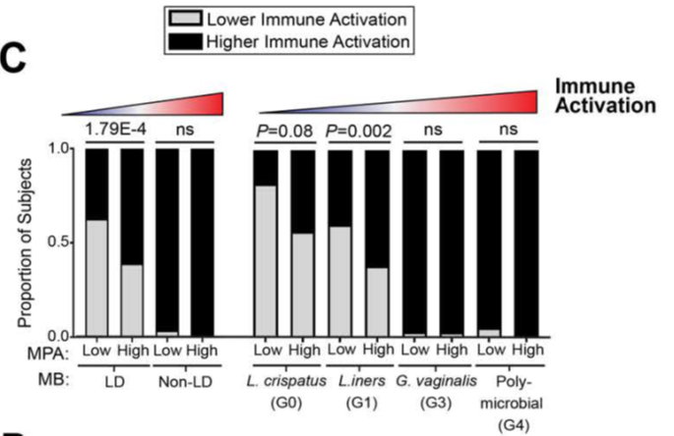
التأثيرات الهرمونية على فيروس نقص المناعة البشري
الميكروبيوم المهبلي والتنشيط المناعي وموانع الحمل الهرمونية
يمكن تقسيم الميكروبيوم المهبلي إلى نوعين عامين، نوع يحتوي على بكتيريا اللاكتوباسيلس (العصيات اللبنية) ونوع تزاح فيه العصيات اللبنية لصالح البكتيريا اللاهوائية الاختيارية.
تحليل عينات مخاطية من مشاركات CAPRISA-004 تستخدمن موانع حمل هرمونية عن طريق التحليل البروتيومي القائم على مطيافية الكتلة لتوصيف الميكروبيوم.
كان استخدام ديبو بروفيرا (DMPA) مصحوبًا بزيادة التنشيط المناعي المهبلي لكن فقط لدى النساء اللائي يسود فيهن ميكروبيوم العصيات اللبنية.
كان خطر الإصابة بفيروس HIV أعلى بثلاثة أضعاف في المشاركات اللائي تلقين DMPA ويسود فيهن ميكروبيوم العصيات اللبنية (0686.=p).
تؤثر بيئة الميكروبيوم في التنشيط المناعي المرتبط بعقار DMPA وفي خطر الإصابة بفيروس HIV.
Noël-Romas TUPDA0104 Burgener TUPL0102
Notes:
ديبوت ميدروكسي بروجيستيرون (ديبو بروفيرا، أو DMPA).
يحتوي المهبل على ميكروبيوم أقل تعقيدًا من ذلك الموجود في الأمعاء. يمكن تقسيم الميكروبيوم المهبلي إلى نوعين عامين، ذلك المحتوي على بكتيريا اللاكتوباسيلس (العصيات اللبنية)، إما لاكتوباسيلس كريسباتوس وإنرز وجينزيني وغيرها، وذلك الذي تزاح فيه العصيات اللبنية لصالح البكتيريا اللاهوائية الاختيارية، ومنها بريفوتيلا وموبيلونكس وجاردنيريلا وهو ما يعرف باسم اختلال الميكروبيوم المهبلي أو التهاب المهبل الجرثومي (Burgener, plenary TUPL0102).
تعمل اللاكتوباسيلس على تهدئة الالتهاب؛ وترتبط اللاكتوباسيلس كريسباتوس وإنرز بالحماية من الإصابة بفيروس HIV (McLelland; Lancet HIV 2018; Srinivasan, CROI 2018).
استخدم الباحثون نهجًا بيولوجيًا من أنظمة قائمة على التحليل البروتيومي لفحص ما إذا كان الميكروبيوم المهبلي يؤثر في الالتهابات ومعدلات الإصابة بفيروس HIV في النساء اللائي يستخدمن موانع حمل هرمونية مختلفة في تجربة CAPRISA-004 للوقاية من HIV في جنوب أفريقيا. ارتبط استخدام DMPA بزيادة خطر الإصابة بفيروس HIV في بعض الدراسات، لكن يثبت ذلك في تجربة أدلة خيارات منع الحمل (ECHO) عشوائية التوزيع والمعلن عنها حديثًا (Lancet 2019). تم تحليل عينات من الطبقة المخاطية من المهبل وعنق الرحم من 61 امرأة ممن اكتسبن فيروس HIV داخل التجربة (حالات)، وكل النساء المتاحات اللائي بقين غير مصابات (مجموعة ضابطة بعدد 624) عن طريق التحليل البروتيومي القائم على مطيافية الكتلة.
أثرت بيئة الميكروبيوم في خطر الإصابة بفيروس HIV في مجموعة DMPA فقط في الدراسة. كان خطر الإصابة بفيروس HIV أعلى بثلاثة أضعاف لدى من تلقين DMPA ممن لديهن ميكروبيوم مهبلي تسود فيه العصيات اللبنية، لكن تحليل التفاعل وجد اتجاهًا فقط (P=0.0686). يلزم إجراء مزيد من التحليل لهذا الاتجاه.

Slide 15
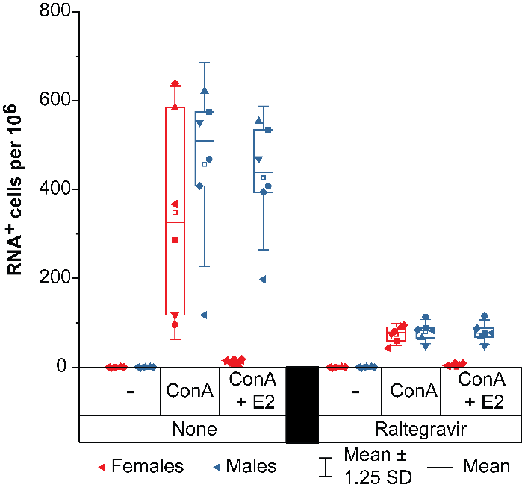
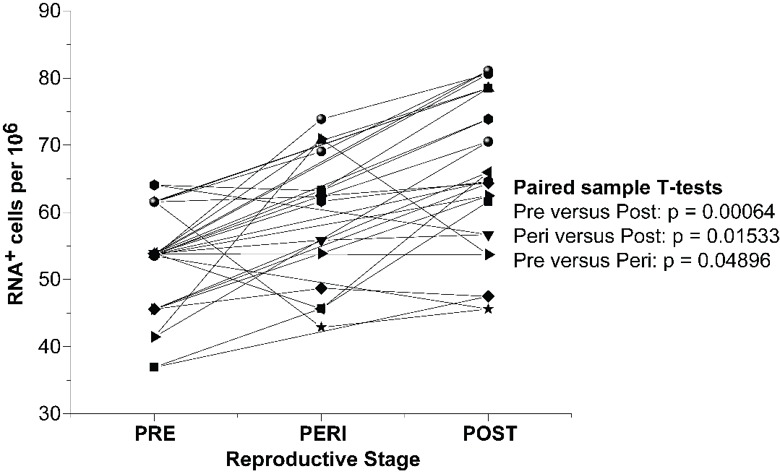
التأثيرات الهرمونية على فيروس نقص المناعة البشري
السيطرة على كمون فيروس 1-HIV بالإستروجين
الطريقة: أخذ عينات من 12 رجلًا وامرأة من نفس العمر الإنجابي ويتلقون علاج كبت ي بمضادات الفيروسات القهقرية وأخذ عينات طولية من نساء مصابات بفيروس HIV في فترة انقطاع الطمث قاس تحليل EDITS تحفيز الحمض الريبوزي للجين env لفيروس HIV من الخلايا المنشطة في وجود بيتا إستراديول أو معدلات مستقبلات الإستروجين الانتقائية (SERMs).
النتائج: يعوق الإستروجين نسخ الحمض الريبوزي لفيروس HIV والخروج من حالة الكمون ونشر العدوى؛ وظهر لدى النساء مستويات أعلى من كبت تحفيز فيروس HIV في وجود معدلات مستقبلات الإستروجين الانتقائية (SERMs)، وكذلك أظهرن حجم أصغر من مستودعات فيروس HIV. يزداد حجم مستودعات فيروس HIV لدى النساء أثناء الشيخوخة الإنجابية.
Karn, MOPDA0101
Notes:
معدِلات مستقبلات الإستروجين الانتقائية (SERMs).
ثبت أن مستقبل الإستروجين ألفا (ESR-1) ينظم كمون فيروس HIV-1. يعوق الإستروجين نسخ الحمض الريبوزي لفيروس HIV والخروج من حالة الكمون وفي هذه الدراسة، كان مستودع HIV-1 القابل للتحفيز أصغر بصورة ملحوظة في النساء.
تم تقييم عينات مأخوذة لعمل فصادة كريات الدم البيضاء من مجموعة متماثلة عددها 12 رجلًا وامرأة من نفس العمر الإنجابي يتلقون كبت ا كاملًا بعلاج مضادات الفيروسات القهقرية وذلك عن طريق تحليل جديد يقيس إنتاج الحمض الريبوزي الرسول المقترن لجين env (تحليل EDITS). كذلك، تم تقييم عينات طولية من نساء يتقدمن في انقطاع الطمث.
أعاق الإستروجين انتشار فيروس HIV-1 من خلية إلى أخرى في النساء، لكن ليس في الرجال.
مستقبل الإستروجين ألفا (ESR-1) هو هدف جذاب دوائيًا يمكن استغلاله في تصميم استراتيجيات علاجية لعكس الكمون.
اكتمل التسجيل في تجربة أولية لتأثيرات تاموكسيفين وفورينوستات على مستودع فيروس HIV لدى النساء المصابات بفيروس HIV في سن انقطاع الطمث (ACTG A5366).

Slide 16
العدوى الأولية
العدوى الأولية
التعرف على العدوى الأولية والبدء المبكر في العلاج بمضادات الفيروسات القهقرية قد يوفر لاحقًا فرصًا لطرق علاجية جديدة.
البدء المبكر جدًا في العلاج بمضادات الفيروسات القهقرية (< 14-16 يومًا بعد العدوى) يحد من حجم المستودعات ويحافظ على المناعة المخصصة لفيروس HIV ويقلل من التنشيط والاستنزاف المناعي.
أدلة تجريبية للتكهن بالسيطرة بعد العلاج: تتعزز الجينات المسؤولة عن استجابات الإنترفيرون 1 وإنترفيرون جاما كثيرًا في المسيطرين المتميزين بعد العلاج في وقت انقطاع العلاج.
يؤدي حدوث طفرات هروب فيروسية أقل في المرحلة 2 من مراحل فايبيج (Fiebig) مقارنة بالمرحلة 5 أو الإصابات المزمنة إلى تحسين فرصة السيطرة بخلايا 8CD.
Frater, WEPL0104
Notes:
في جلسة عامة (WEPL0104) راجع جون فريتر أهمية تمييز عدوى HIV الأولية وتشخيصها والبدء المبكر في العلاج.
البدء المبكر جدًا في العلاج (<14 - 16 يومًا بعد الإصابة) مرتبط بسرعة التعافي المناعي وتقليل انتقال فيروس HIV.
اختبارات المستضد/الجسم المضاد من الجيل الرابع تتفاعل مع المصل بعد 14-20 يومًا (فايبيج 2) من الإصابة، ما يسمح بالتشخيص والبدء المبكر.
الحفاظ على المناعة المخصصة ضد فيروس HIV والحد من حجم المستودع ربما يتيح فرصًا لاحقة لطرق علاجية جديدة يمكنها تأخير ارتداد الفيروس بعد انقطاع العلاج مثل الأجسام المضادة واسعة التحييد وغيرها من العلاجات المناعية، وتقليل المستودع.
عرض فريتر بيانات غير منشورة من مانو مارشي أظهرت أن الجينات المسؤولة عن استجابات الإنترفيرون 1 وإنترفيرون جاما تتعزز كثيرًا في المسيطرون المتميزون بعد العلاج في وقت انقطاع العلاج؛ ويلزم إجراء المزيد من البحوث لتحديد ما إذا كانت أنماط تعبير هذه الجينات لها قدرة تكهنية في مجموعات أكبر وأكثر تنوعًا.

Slide 17
العدوى الأولية
استجابات خلايا CTL المخصصة لفيروس HIV في المرضى الذين عولجوا مبكرًا
تتمتع خلايا 8CD المخصصة لفيروس HIV من الأشخاص الذين عولجوا خلال العدوى الحادة بقدرات قتل فائقة لكن الأعداد المطلقة للخلايا أقل من تلك المأخوذة من الأشخاص الذين عولجوا خلال العدوى المزمنة.
عدد الخلايا المطلق في الدم المحيطي
خلايا تائية 8CD مخصصة لفيروس HIV معاد استدعاؤها
فايبيج 1
فايبيج 1
فايبيج 2
فايبيج 2
فايبيج 3
فايبيج 3
فايبيج 4/5
فايبيج 4/5
مزمنة
مزمنة
تحليل استجابة الخلايا التائية 8CD المخصصة لفيروس HIV في 34 مصابًا بفيروس HIV ممن بدأوا العلاج بمضادات الفيروسات القهقرية خلال العدوى الحادة في الدراسة RV254 و12 مصابًا بفيروس HIV في مجموعة Thai SEARCH المتجانسة ممن بدؤوا العلاج خلال العدوى المزمنة.
كان معدل ظهور الخلايا التائية 8CD المخصصة لفيروس HIV لدى الأشخاص الذين عولجوا من المراحل فايبيج 1 وفايبيج 2-5 من عدوى HIV الحادة أقل بصورة ملحوظة منه لدى الذين عولجوا من عدوى HIV المزمنة.
لكن العلاج المبكر بمضادات الفيروسات القهقرية في عدوى HIV الحادة عزز من حدوث تمايز للخلايا التائية +CD8 الذاكرة المعمرة والتي تتمتع بقدرة توسعية وتسميميه أعلى بعد استدعائها من تلك الموجودة لدى الأشخاص الذين عولجوا من عدوى مزمنة.
Trautmann, WESY0204;
Takata, WEAA0205LB
Notes:
راجعت لايدي تروتمان ما هو معروف بشأن الخلايا +8CD المخصصة لفيروس HIV في عرض تقديمي بإحدى الندوات (WESY0203).
سمات الخلايا التائية 8CD المخصصة لفيروس HIV: تنتج مبكرًا في المرحلة فايبيج 1؛ لها اتساع وتغطية عند وصول انتشار الفيروس في الدم إلى أقصاه مشابهة للعدوى المزمنة؛ تؤثر في نقطة الإطلاق الفيروسية وتحد من انتشار المستودعات في العدوى الحادة.
استجابات الخلايا التائية 8CD المخصصة لفيروس HIV بعد العلاج بمضادات الفيروسات القهقرية: تحتاج إلى انجذاب عالٍ نحو مستقبلات الخلايا التائية لكي تزيل الخلايا المصابة بفيروس HIV المعاد تنشيطها؛ الخلايا 8CD لا تستعيد طاقتها الانتشارية والتسميمية إذا لم يبدأ العلاج بمضادات الفيروسات القهقرية في العدوى الحادة. تساهم الخلايا 8CD المخصصة لفيروس HIV في خفض الحمل الفيروسي عند الارتداد الذي يعقب انقطاع العلاج التحليلي فقط إذا كان العلاج قد بدأ في المرحلة فايبيج 1، لكنها لا تكون بأعداد كافية عندما يبدأ العلاج بمضادات الفيروسات القهقرية في العدوى الحادة.
أوضح هيروشي تاكاتا (البيانات معروضة في الشريحة) أن الخلايا التائية +8CD المخصصة لفيروس HIV للمشاركين في الدراسة RV254 للبدء بعلاج مضادات الفيروسات القهقرية خلال العدوى الحادة تمتعت بتعبير 1-PD محدود، واحتفظت بالقدرة على الانتشار وبقدرة عالية على القتل، لكن أعدادها كانت أقل مقارنة بالأفراد الذين يعالجون من العدوى المزمنة.
البدء في العلاج بمضادات الفيروسات القهقرية خلال عدوى HIV الحادة جنبًا إلى جنب مع أساليب لرفع أعداد الخلايا التائية 8CD المخصصة لفيروس HIV يمكنه أن يعزز من السيطرة على عدوى فيروس HIV من خلال الخلايا التائية 8CD.

Slide 18
خلفية علمية أساسية: معلومات هامة
تطورات واعدة
مجموعة جديدة من العوامل العاكسة للكمون الجديدة
طرق علاجية مناعية تجريبية جديدة لتعزيز الهدأة
مستقبِلات الإستروجين ألفا (ESR-1) هو هدف جذاب يمكن استغلاله في تصميم استراتيجيات علاجية لعكس الكمون.
ربما يوفر علاج تعقيمي محتمل في أحد المسيطرين المتميزين أدلة أخرى فيما يتعلق بالعوامل الفيروسية والمناعية التي تساهم في السيطرة التلقائية والتخلص من فيروس HIV.
التحديات
يتطلب التنوع الواسع في الأنسجة وأنواع الخلايا المكونة لمستودع فيروس HIV تفكيرًا جديدًا بشأن استراتيجيات عكس الكمون و’الصدمة والقتل الخاصة بالعلاج من فيروس HIV.

